Slide 1
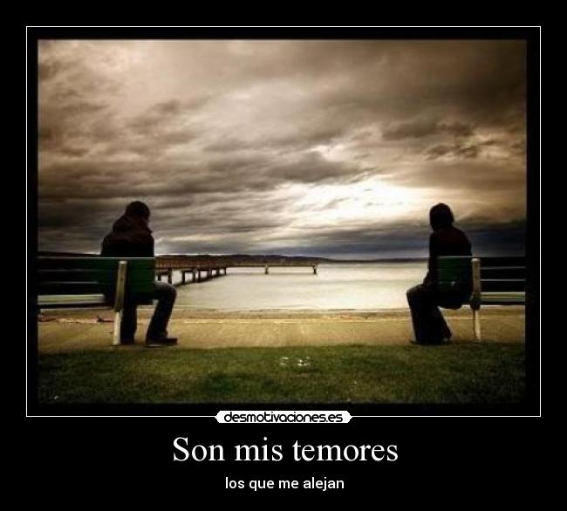

Slide 2
a. LA CARA DEL TEMOR Y SUS CONSECUENCIAS
Tormenta de ideas:
¿De qué tenemos miedo en nuestras relaciones personales?
(¿Cuáles son los temores más comunes que las personas tienen ante los demás?)

Slide 3
Ejemplos en la biblia
Adán y Eva
Caín
Samuel
Los oficiales de David
Los discípulos de Jesús
Los padres del ciego de nacimiento
Pedro ante los creyentes judaizantes de Jerusalén

Slide 4
Tormenta de ideas:
Características (o virtudes ) de una persona que
NO tiene miedo en su relación con los demás

Slide 5
El efecto del temor en nuestras relaciones personales
Susceptibilidad
Autoprotección
Dejarme dominar y manipular
Manipular a otros
Falta de asertividad
No contribuir al crecimiento de los demás como podría

Slide 6
El problema de fondo
La historia de Jacob
Génesis 31 / 32 / 33
Is.51:7,12-13
“¿Quién eres tú para que tengas temor del hombre...? “¿Has olvidado al SEÑOR…?”

Slide 7
Reflexión personal:
A. ¿Qué temo yo en mi relación con otros?
B. ¿A qué actitudes y conductas me llevan mis temores?

Slide 8
b. La salida del temor
Amor sin temor(1 Juan 3 – 4)
La relación con Dios como fuente de un amor sin miedo, que se entrega a los demás y busca su bien…

Slide 9
Tener claro quiénes somos y quién es dios
Dios nos ama y nos da lo que necesitamos
Dios está con nosotros y nos protege
Nuestra vida le pertenece
El Reino es suyo, ¡…no nuestro!
Cristo murió por mí para que viva para él

Slide 10
Por lo tanto dios nos llama a:
Temer a Dios …y no a los hombres
Buscar la honra y gloria de Dios …y no la de los hombres
Buscar el bien del otro y el propósito de Dios …antes de nuestro propio interés personal

Slide 11
Reflexión personal
1 P.1:22-25
A. ¿De qué creencias erróneas (que me causan temor) me tengo que liberar?
B. ¿De qué actitudes he de limpiar mi corazón?

Slide 12
Ejemplos bíblicos:
Pablo (1 Cor.2:3-4 / Ef.6:19-20 / He.28:30-31)
Pedro y Juan (He.4:13, 29, 31)
Timoteo (2 Tim.1:5-8 / 1 Tim.1:3,18 /5:19-21)

Slide 13
C. PASOS PRÁCTICOS pasos hacia la superación de nuestros temores:
Ser conscientes de nuestros miedos y temores
Admitirlos y llevarlos a Dios (oración)
Decidir no dejarnos frenar por ellos
Confiar en Su ayuda y protección (su presencia y la obra del ES)
Actuar según el llamado y propósito de Dios (relación, amor…)

Slide 14
Posibles obstáculos:
Dependencia emocional de la aprobación de los demás
RESPUESTA: ¡¡Descubrir la plenitud y libertad en Cristo!! Descansar en el amor de DIOS.
Búsqueda del favor de los demás, más que él de Dios
RESPUESTA: Poner a Dios en primer lugar…
Traumas no superados
RESPUESTA: Buscar sanidad y consejería

Slide 15
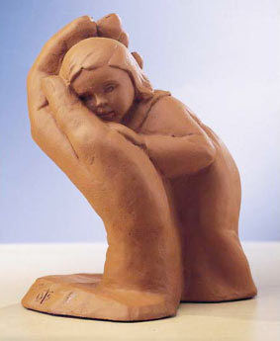
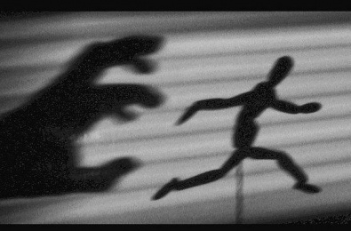
Salmo 27

